Slide 1
基于内容的推荐系统
助教：陈薇羽
QQ：1225204965
邮箱：51195100029@stu.ecnu.edu.cn

Slide 2
实验内容
学习构建基于内容的推荐系统
输入：数据集
输出：推荐结果（每个用户的推荐列表，推荐系统的评价指标，包括准确率，召回率，覆盖率和新颖性）

Slide 3
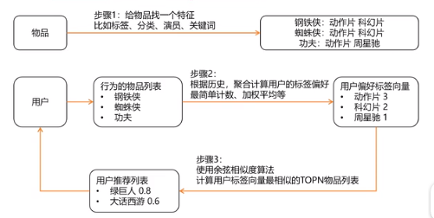

Slide 4
数据集
movies.dat
MovieID::Title::Genres
users.dat
UserID::Gender::Age::Occupation::Zip-code
ratings.data
UserID::MovieID::Rating::Timestamp

Slide 5

实验原理
1.构建物品画像，可以采用词袋模型，对关键词进行简单计数，也可以使用TF-IDF，考虑到词的词频等等
2.构建用户画像，根据用户的历史数据来构造用户向量，可以直接相加，或者加权求和等等
3.相似度度量算法，包括余弦相似度，皮尔逊相关系数等等
4.评测指标：准确率，召回率，覆盖率和新颖性

Slide 6
实验步骤
1.构建物品画像：读取movies.dat，通过观察movies数据集我们发现，数
据集只有电影名称和电影类型两个属性，电影类型只有有限的几种，我
们可以将电影表示为one hot向量
2.构建用户画像：读取ratings.dat，用户画像表示我们可以根据他看过的
电影和评分进行加权求和取平均得到
3.推荐：对于每个用户来说，根据相似度度量算法计算电影的得分推荐出TOP K，并输出评测结果

Slide 7
提交格式
0.文件夹以学号_姓名命名并压缩，发送到51195100029@stu.ecnu.edu.cn，截止时间12周周五晚十点
1.源代码task1.py，包含必要的注释
2.task1_0.csv
将推荐结果存储在task1_0.csv文件中
每行格式如：用户id,推荐的电影id1,id2,...,id10
3.task1_1.csv
评测结果输出在task1_1.csv中
格式为：准确率，召回率，覆盖率和新颖性
4.readme.txt
实验说明，有创新点的注明

Slide 8
评分标准
材料完全且格式正确 50%
运行结果 10%
注释和readme清晰 10%
按时提交10%
考勤 20%

Slide 9
推荐系统的融合排序

Slide 10
实验内容
将协同过滤和基于内容的推荐结合起来进行推荐
输入：数据集
输出：推荐结果（每个用户的推荐列表，推荐系统的评价指标，包括准确率，召回率，覆盖率和新颖性）

Slide 11
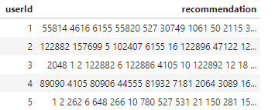
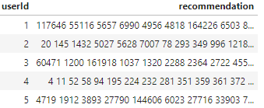
召回
我们通过UserCF，基于内容的推荐等多种方法分别得到不同的候选推荐列表

Slide 12
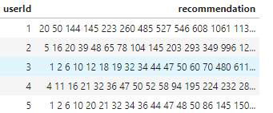
排序
将召回的数据融合排序产生TOP K的推荐列表
我们通过LR（Logistic Regression）来训练模型使得我们通过用户信息，物品信息等等来获得候选推荐列表的概率值排序，取TOP K的数据产生我们最终的推荐结果

Slide 13
步骤
1.读取我们之前生成的推荐列表文件usercf.csv content.csv，对每位用户的推荐列表进行合并去重处理
2.处理LR的数据。读取movies.dat，生成movies的one hot表示，读取users.dat，生成users的one hot表示，将电影与物品向量进行拼接，读取rating.dat，将用户有过打分行为的label置为1，其余置为0
3.调用sklearn库中的LogisticRegression模型进行训练
4.用训练好的模型对步骤一处理完的数据进行排序，最终得出每位用户的TOP K推荐，并且输出评测结果

Slide 14
提交格式
0.文件夹以学号_姓名命名并压缩，发送到51195100029@stu.ecnu.edu.cn，截止时间12周周五晚十点
1.源代码task2.py，包含必要的注释
2.task2_0.csv
将推荐结果存储在task2_0.csv文件中
每行格式如：用户id,推荐的电影id1,id2,...,id10
3.task2_1.csv
评测结果输出在task2_1.csv中
格式为：准确率，召回率，覆盖率和新颖性
4.readme.txt
实验说明，有创新点的注明

